Slide 1
计算建模 实验一 随机模拟和参数估计_{(2学时)}
范晓鹏，刘绍辉
计算机科学与技术学院 哈尔滨工业大学
shliu@hit.edu.cn
2021年秋季

Slide 2
实验内容
随机数和随机序列的生成
随机分布的计算机模拟
EM算法

Slide 3
1.1随机数和随机序列的生成
生成随机序列X，其中每个X_{i}服从[-1,1]的均匀分布
生成随机序列Y，每个Y_{i}服从[-1,1]的均匀分布。
利用随机序列{(X_{i},Y_{i})}计算圆周率（蒙特卡罗投点法）

Slide 4
1.2随机分布的计算机模拟
利用normrnd生成均值为10，方差为5的正态分布
利用1生成的样本估计分布的均值和方差，并画出均值和方差随样本数增加而变化的图
敌坦克分队对我方阵地实施突袭，其到达规律服从泊松分布，平均每分钟到达４辆．（1）模拟敌坦克在３分钟内到达目标区的数量，以及在第１、２、３分钟内各到达几辆坦克．（2）模拟在3分钟内每辆敌坦克的到达时刻．（1.用poissrnd(4)进行模拟。2.用exprnd（1/4）模拟）

Slide 5
1.3 EM算法
编程完成水果聚类问题。
下表中有30条水果数据，包括密度和含糖率，根据其特征将水果分类，求其高斯混合模型（类别数k=3）。
编号 | 密度 | 含糖率 | 编号 | 密度 | 含糖率 | 编号 | 密度 | 含糖率
1 | 0.697 | 0.460 | 11 | 0.245 | 0.057 | 21 | 0.748 | 0.232
2 | 0.774 | 0.376 | 12 | 0.343 | 0.099 | 22 | 0.714 | 0.346
3 | 0.634 | 0.264 | 13 | 0.639 | 0.161 | 23 | 0.483 | 0.312
4 | 0.608 | 0.318 | 14 | 0.657 | 0.198 | 24 | 0.478 | 0.437
5 | 0.556 | 0.215 | 15 | 0.360 | 0.370 | 25 | 0.525 | 0.369
6 | 0.403 | 0.237 | 16 | 0.593 | 0.042 | 26 | 0.751 | 0.489
7 | 0.481 | 0.149 | 17 | 0.719 | 0.103 | 27 | 0.532 | 0.472
8 | 0.437 | 0.211 | 18 | 0.359 | 0.188 | 28 | 0.473 | 0.376
9 | 0.666 | 0.091 | 19 | 0.339 | 0.241 | 29 | 0.725 | 0.445
10 | 0.243 | 0.267 | 20 | 0.282 | 0.257 | 30 | 0.446 | 0.459

Slide 6
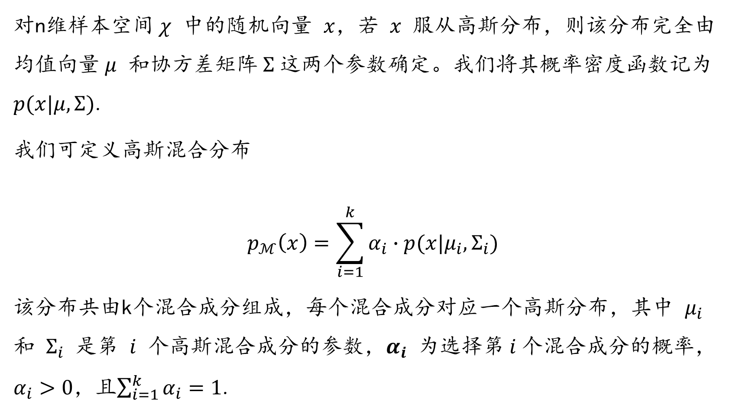
GMM — EM算法
对n维样本空间$χ$ 中的随机向量 $x$，若 $x$ 服从高斯分布，则该分布完全由均值向量$μ$ 和协方差矩阵$Σ$这两个参数确定。我们将其概率密度函数记为 $p(x|μ,Σ)$.
我们可定义高斯混合分布
$$p_{ℳ}\left(x\right)=\sum_{i=1}^{k}{α_{i}∙p(x|μ_{i},Σ_{i})}$$
该分布共由k个混合成分组成，每个混合成分对应一个高斯分布，其中 $μ_{i}$ 和 $Σ_{i}$ 是第 $i$ 个高斯混合成分的参数，$α_{i}$ 为选择第$i$个混合成分的概率， $α_{i}>0$，且$\sum_{i=1}^{k}{α_{i}}=1$.

Slide 7
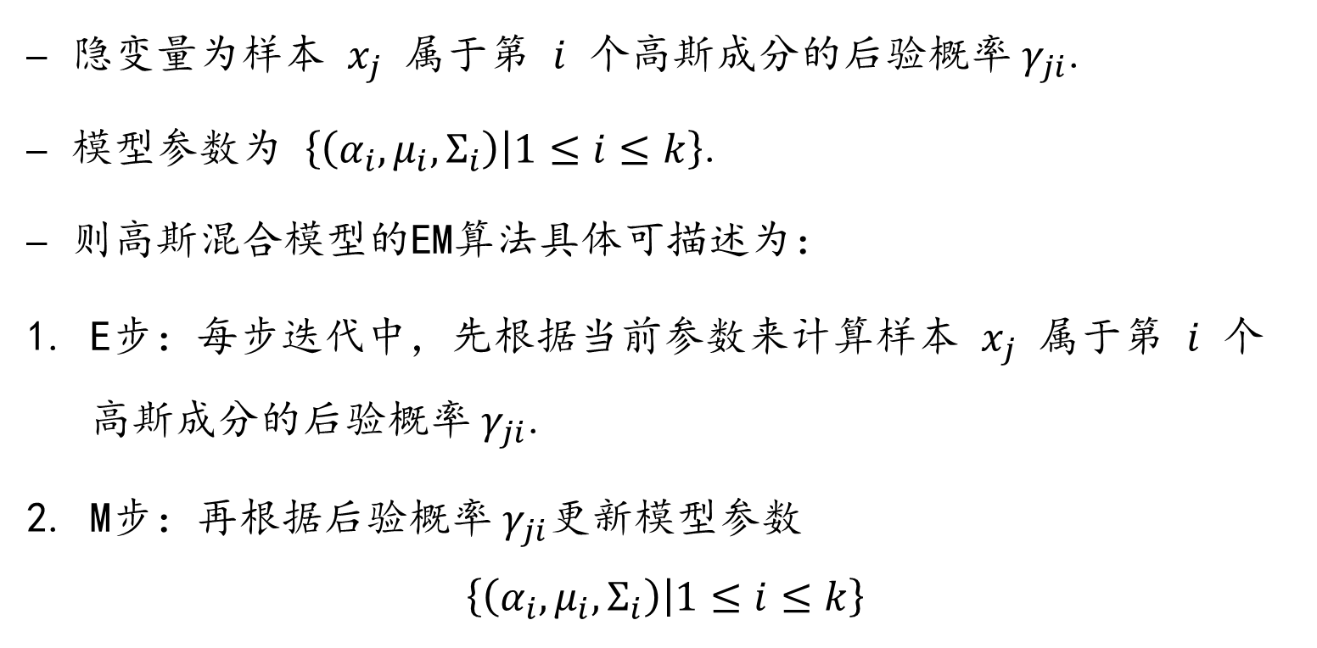
GMM — EM算法
隐变量为样本 $x_{j}$ 属于第 $i$ 个高斯成分的后验概率$γ_{ji}$.
模型参数为 $\left\{\left(α_{i},μ_{i},Σ_{i}\right) | 1≤i≤k\right\}$.
则高斯混合模型的EM算法具体可描述为：
E步：每步迭代中，先根据当前参数来计算样本 $x_{j}$ 属于第 $i$ 个高斯成分的后验概率$γ_{ji}$.
M步：再根据后验概率$γ_{ji}$更新模型参数
$$\left\{\left(α_{i},μ_{i},Σ_{i}\right) | 1≤i≤k\right\}$$

Slide 8
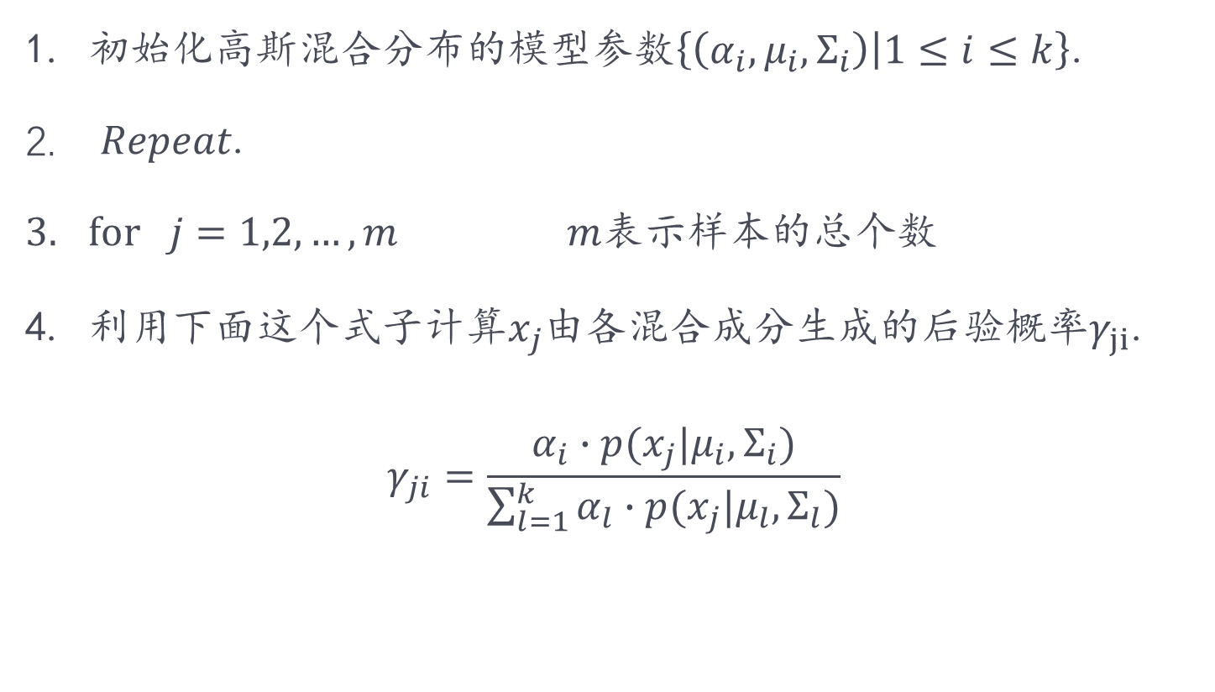
GMM — EM算法
初始化高斯混合分布的模型参数$\left\{\left(α_{i},μ_{i},Σ_{i}\right) | 1≤i≤k\right\}$.
$Repeat$.
$for j=1,2,…,m$ $m$表示样本的总个数
利用下面这个式子计算$x_{j}$由各混合成分生成的后验概率$γ_{ji}$.
$$γ_{ji}=\frac{α_{i}∙p(x_{j}|μ_{i},Σ_{i})}{\sum_{l=1}^{k}{α_{l}∙p(x_{j}|μ_{l},Σ_{l})}}$$

Slide 9
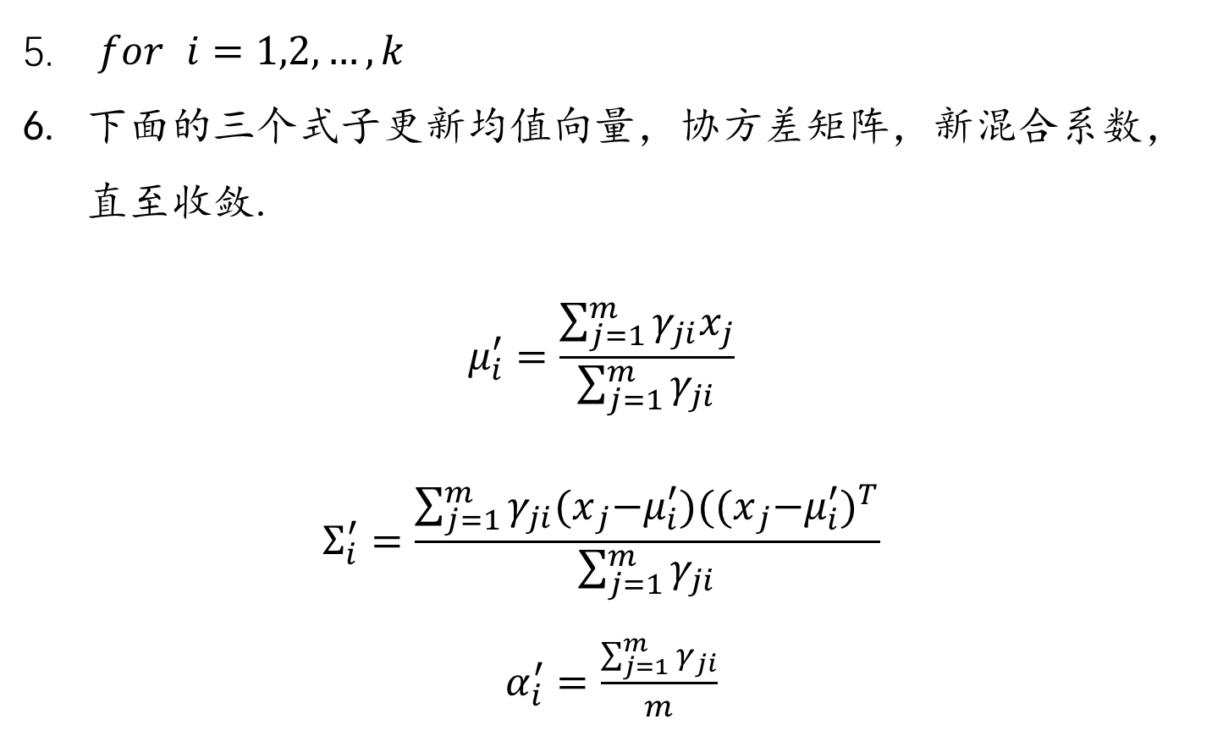
GMM — EM算法
$for$ $i=1,2,…,k$
下面的三个式子更新均值向量，协方差矩阵，新混合系数，直至收敛.
$$μ_{i}^{′}=\frac{\sum_{j=1}^{m}{γ_{ji}x_{j}}}{\sum_{j=1}^{m}{γ_{ji}}}$$
$$Σ_{i}^{′}=\frac{\sum_{j=1}^{m}{γ_{ji}{(x}_{j}−μ_{i}^{′}){({(x}_{j}−μ_{i}^{′})}^{T}}}{\sum_{j=1}^{m}{γ_{ji}}}$$
$α_{i}^{′}=\frac{\sum_{j=1}^{m}{γ_{ji}}}{m}$

Slide 10
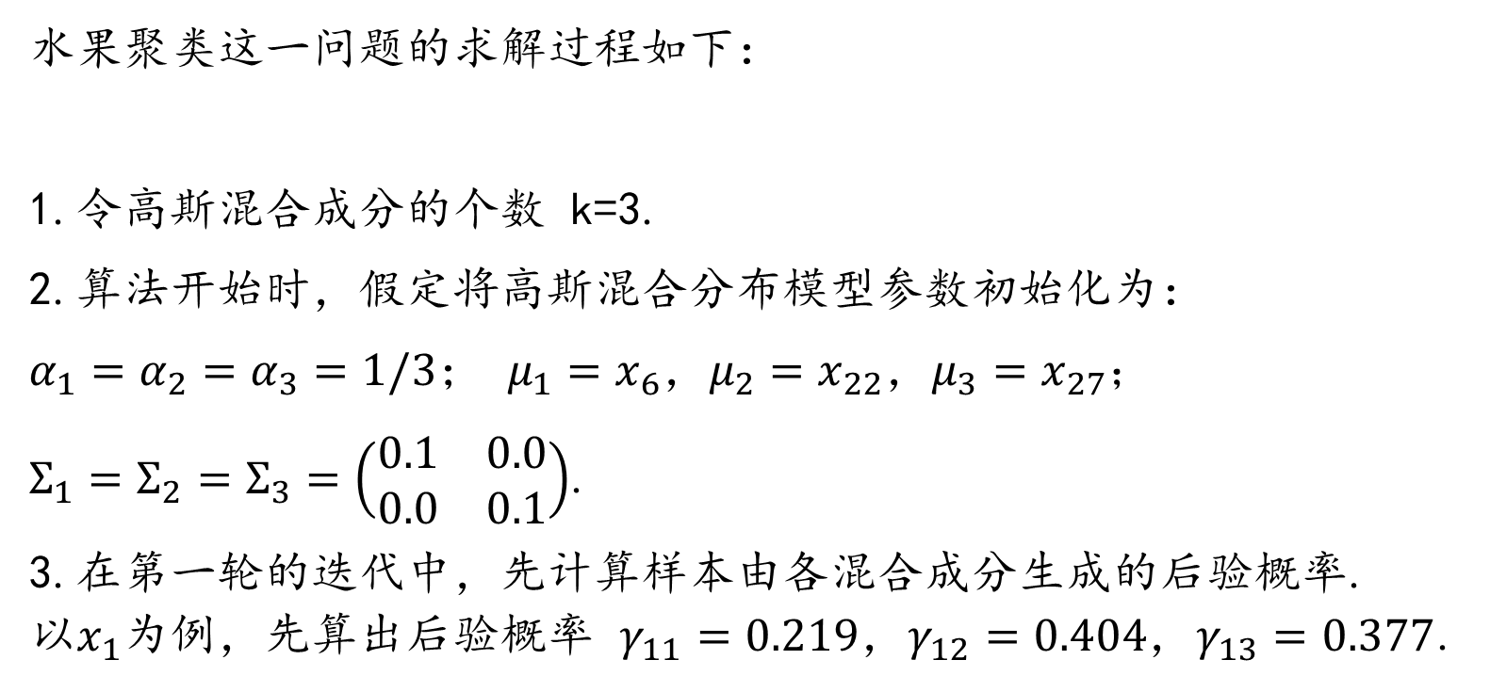
GMM — EM算法
水果聚类这一问题的求解过程如下：
1.令高斯混合成分的个数 k=3.
2.算法开始时，假定将高斯混合分布模型参数初始化为：
$α_{1}=α_{2}=α_{3}=1/3$； $μ_{1}=x_{6}$，$μ_{2}=x_{22}$，$μ_{3}=x_{27}；$
$Σ_{1}=Σ_{2}=Σ_{3}=\left(\begin{matrix}0.1 & 0.0 \\ 0.0 & 0.1\end{matrix}\right)$.
3.在第一轮的迭代中，先计算样本由各混合成分生成的后验概率. 以$x_{1}$为例，先算出后验概率 $γ_{11}=0.219$，$γ_{12}=0.404$，$γ_{13}=0.377$.

Slide 11
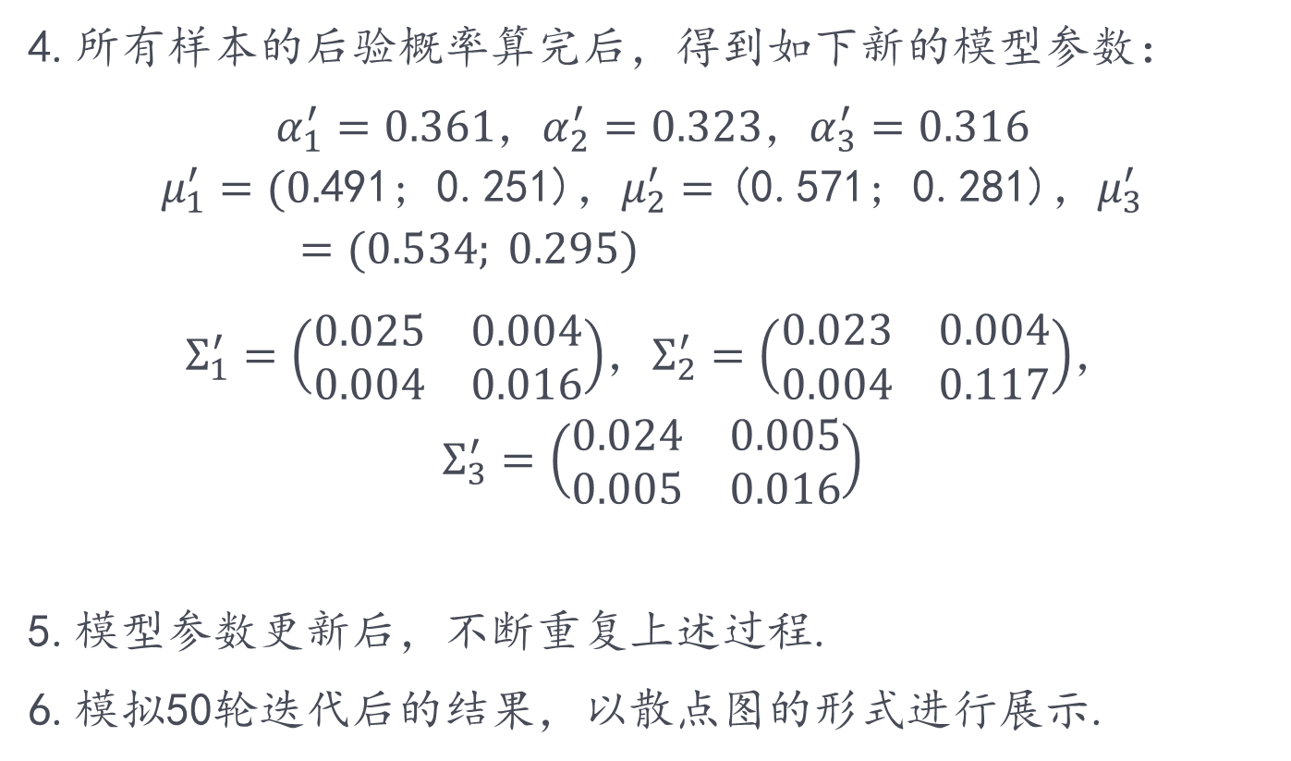
GMM — EM算法
4.所有样本的后验概率算完后，得到如下新的模型参数：
$α_{1}^{′}=0.361$，$α_{2}^{′}=0.323$，$α_{3}^{′}=0.316$
$$μ_{1}^{′}=(0.\text{491;} \text{0.251)}\text{，}μ_{2}^{′}=\text{(0.571;} \text{0.281)}\text{，}μ_{3}^{′}=(0.534; 0.295)$$
$Σ_{1}^{′}=\left(\begin{matrix}0.025 & 0.004 \\ 0.004 & 0.016\end{matrix}\right)$，$Σ_{2}^{′}=\left(\begin{matrix}0.023 & 0.004 \\ 0.004 & 0.117\end{matrix}\right)$，$Σ_{3}^{′}=\left(\begin{matrix}0.024 & 0.005 \\ 0.005 & 0.016\end{matrix}\right)$
5.模型参数更新后，不断重复上述过程.
6.模拟50轮迭代后的结果，以散点图的形式进行展示.

Slide 12
GMM — EM算法
利用EM算法和高斯混合模型解决聚类问题的关键在于：
确定隐变量和参数
（1）假设其属于高斯混合模型分布
（2）随机初始化参数
（3）利用E步估计隐变量
（4）利用隐变量和M步更新参数
（5）不断迭代直至收敛

Slide 13
END
实验一随机模拟和参数估计

